Slide 1
محاضرات الاقاليم الجافة المرحلة الاولى – قسم الجغرافية م . م . سهى سالم علي

Slide 2
المحاضرة الاولى

Slide 3
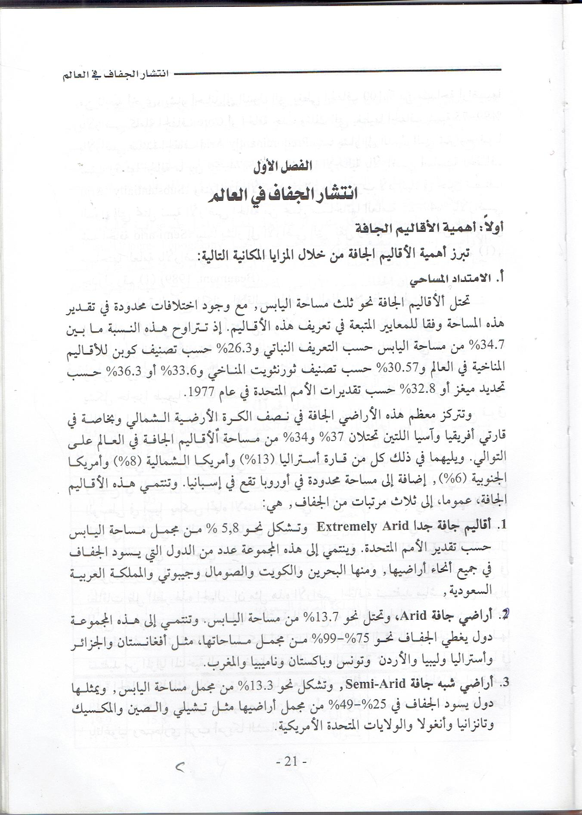

Slide 4
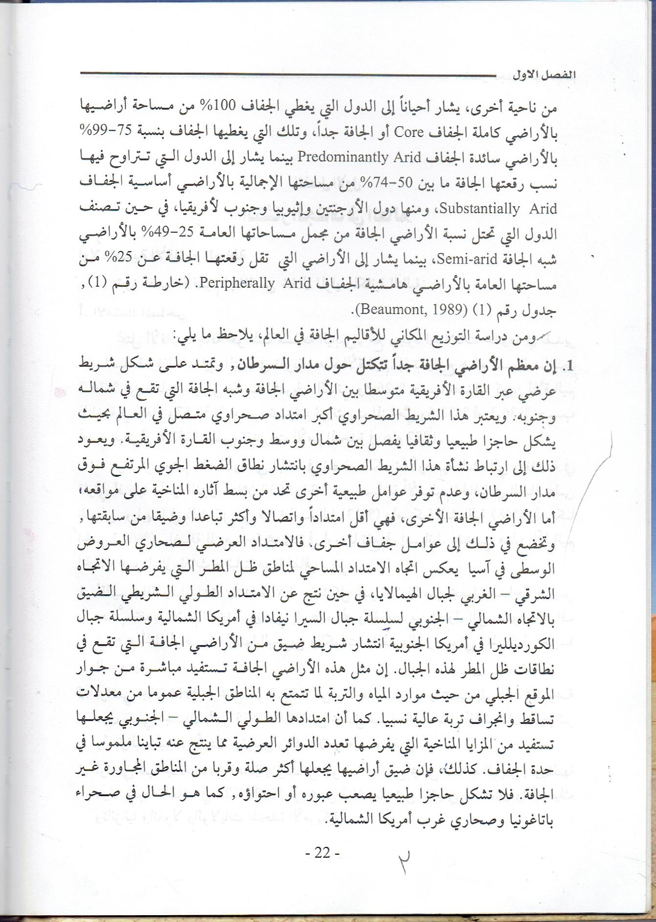

Slide 5
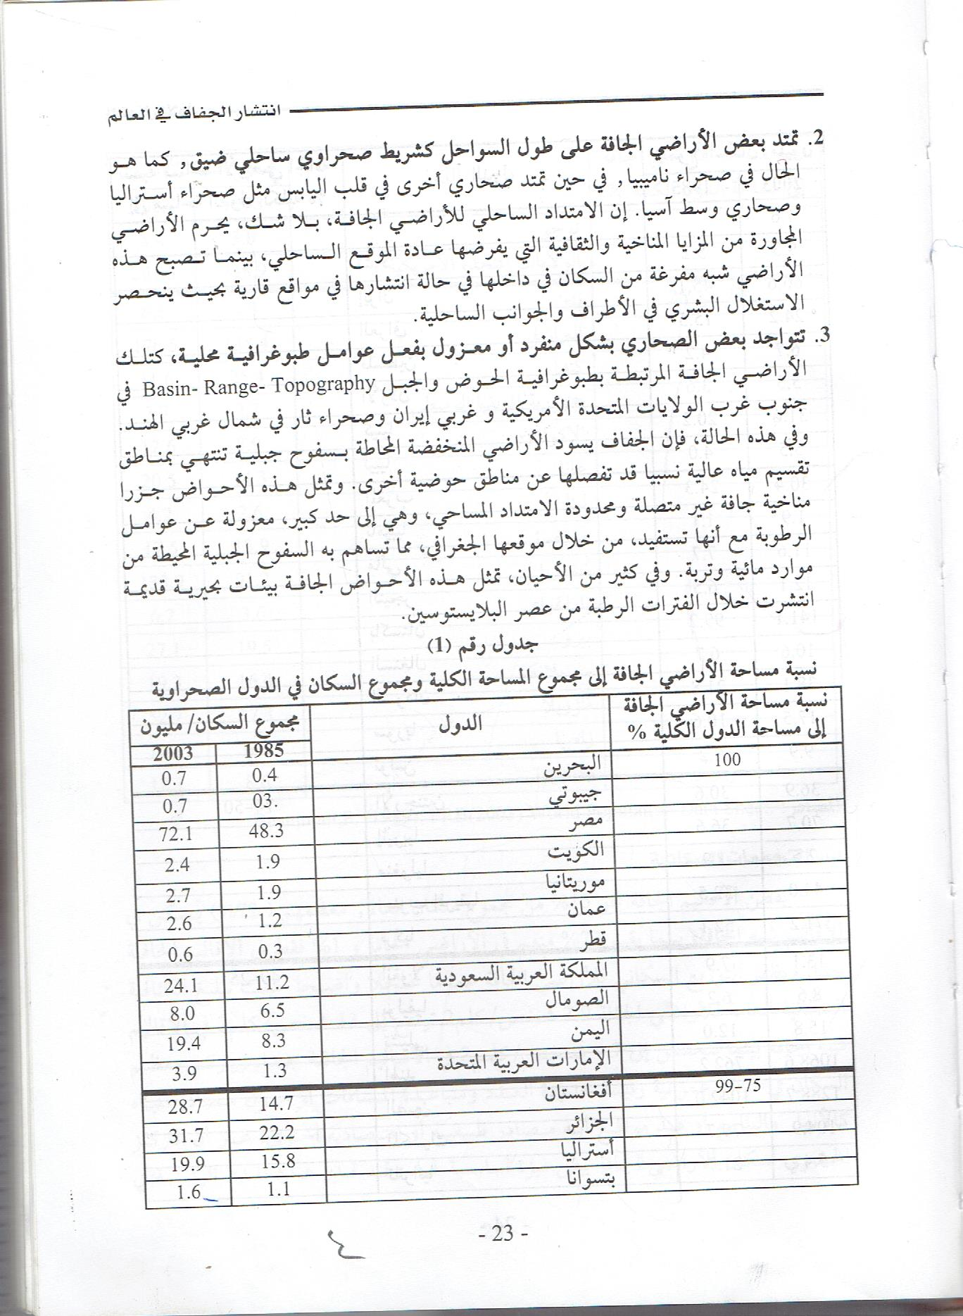

Slide 6
المحاضرة الثانية

Slide 7
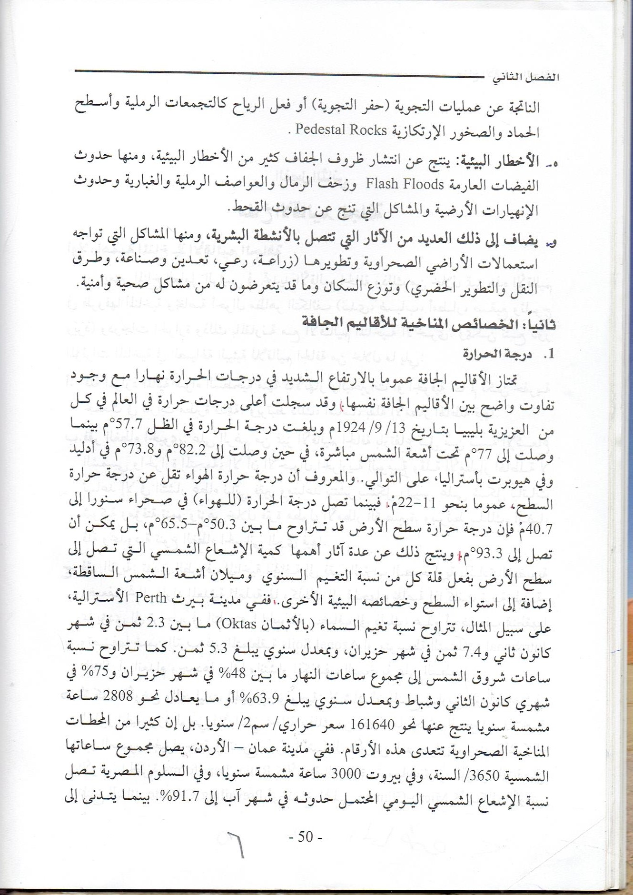

Slide 8
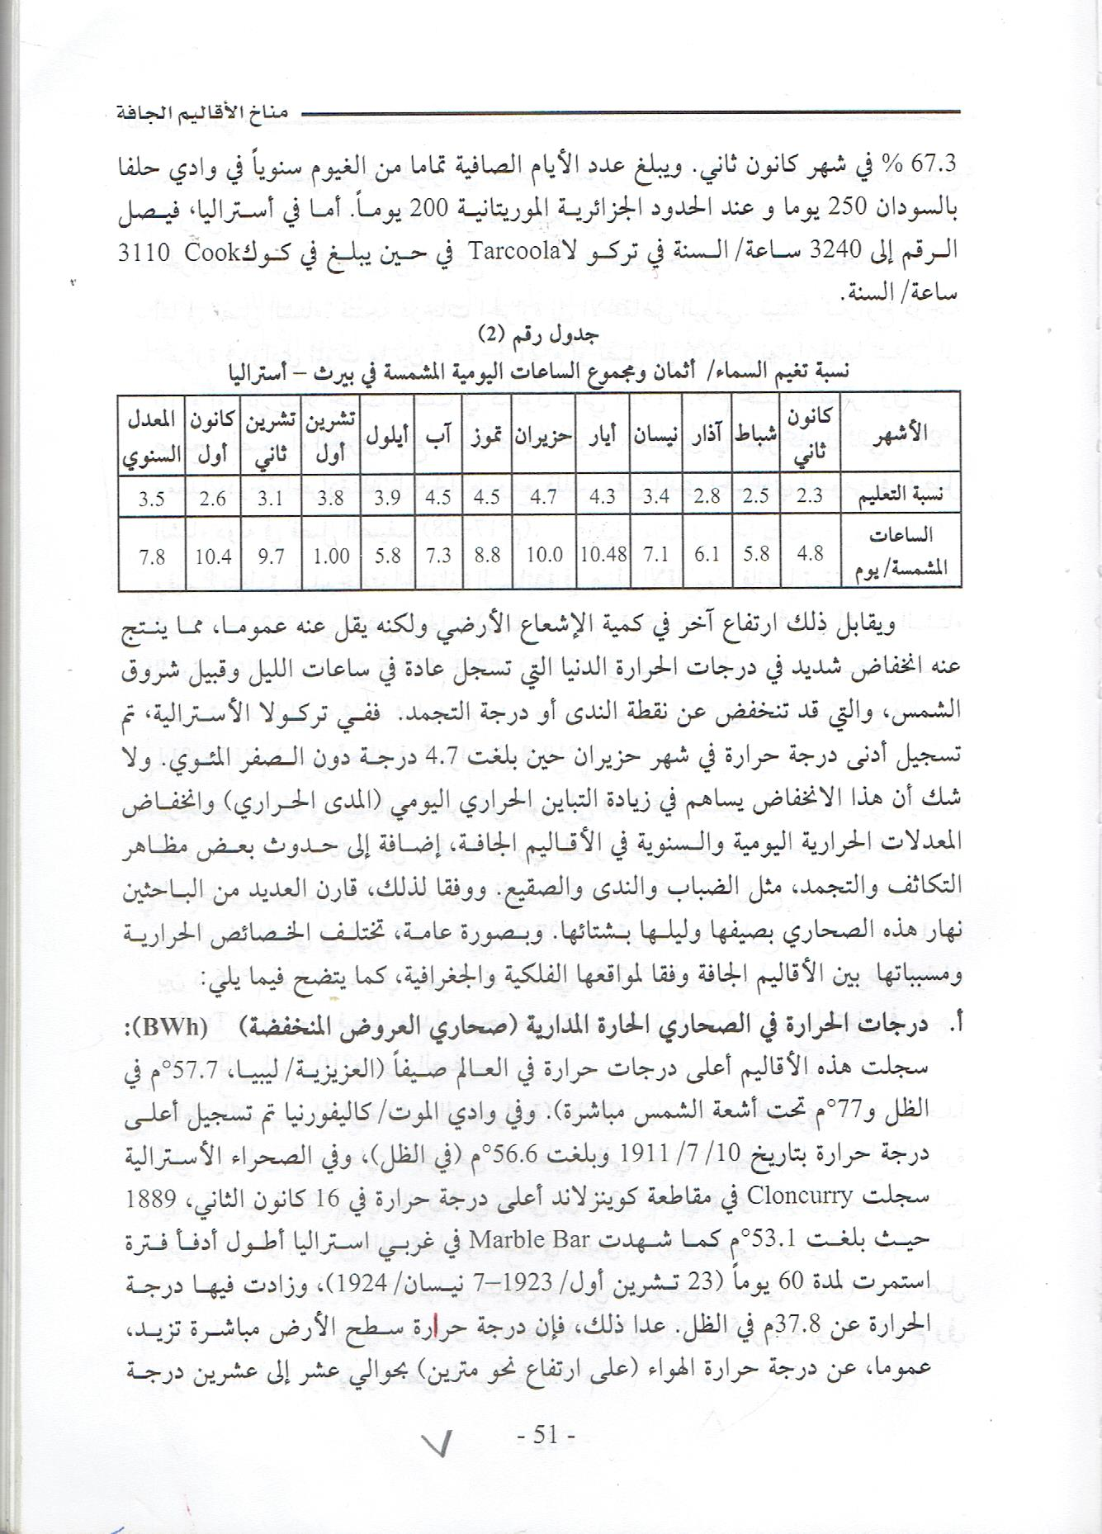

Slide 9
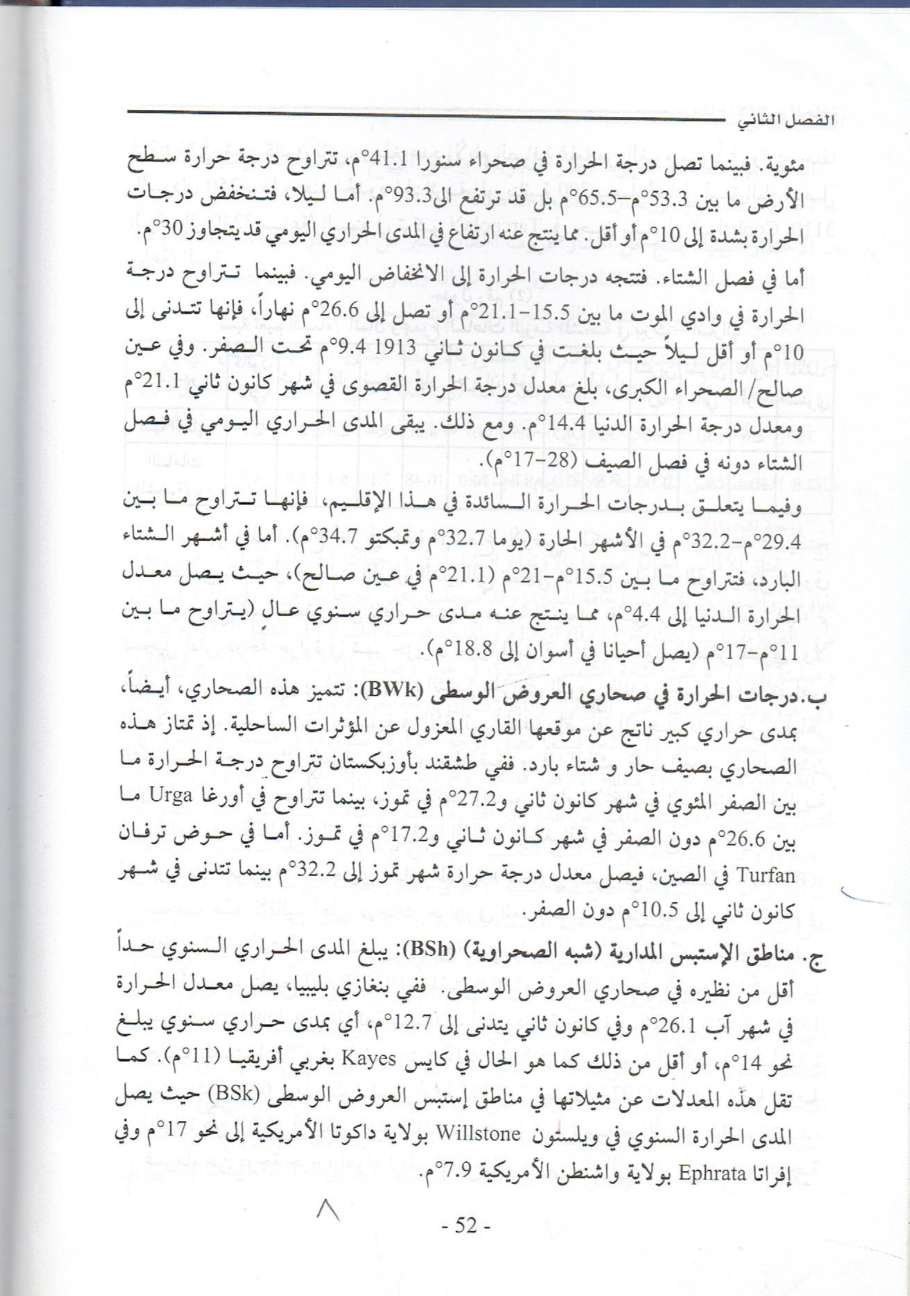

Slide 10
المحاضرة الثالثة

Slide 11
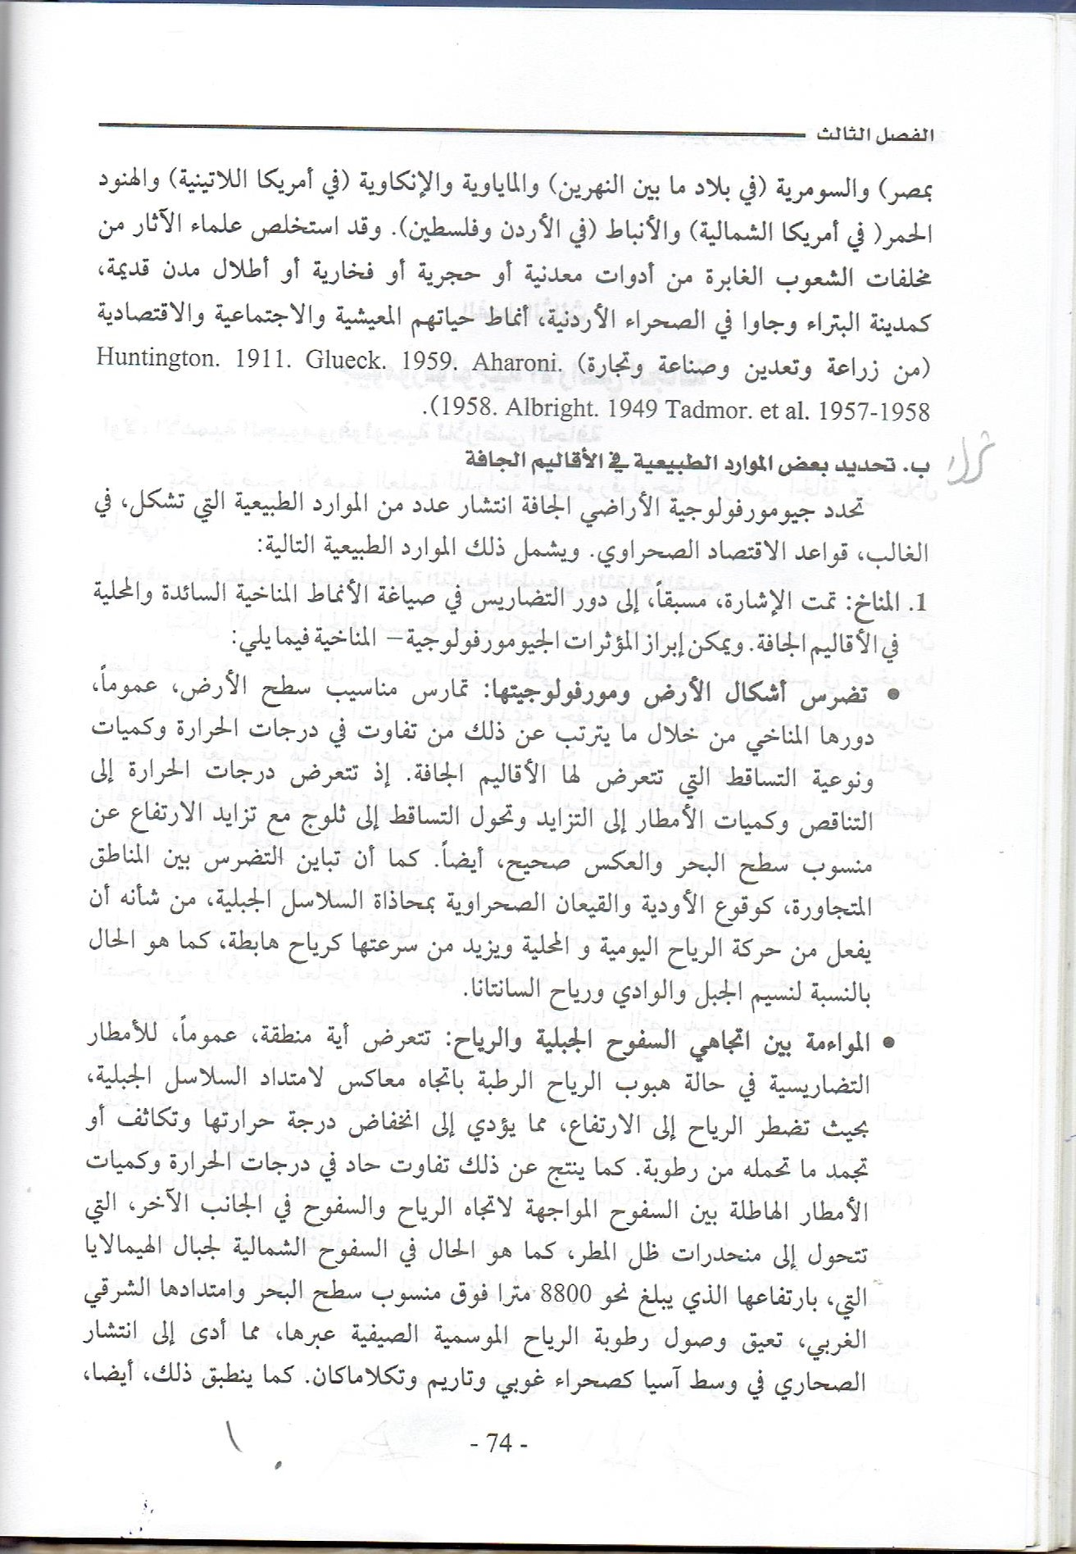

Slide 12
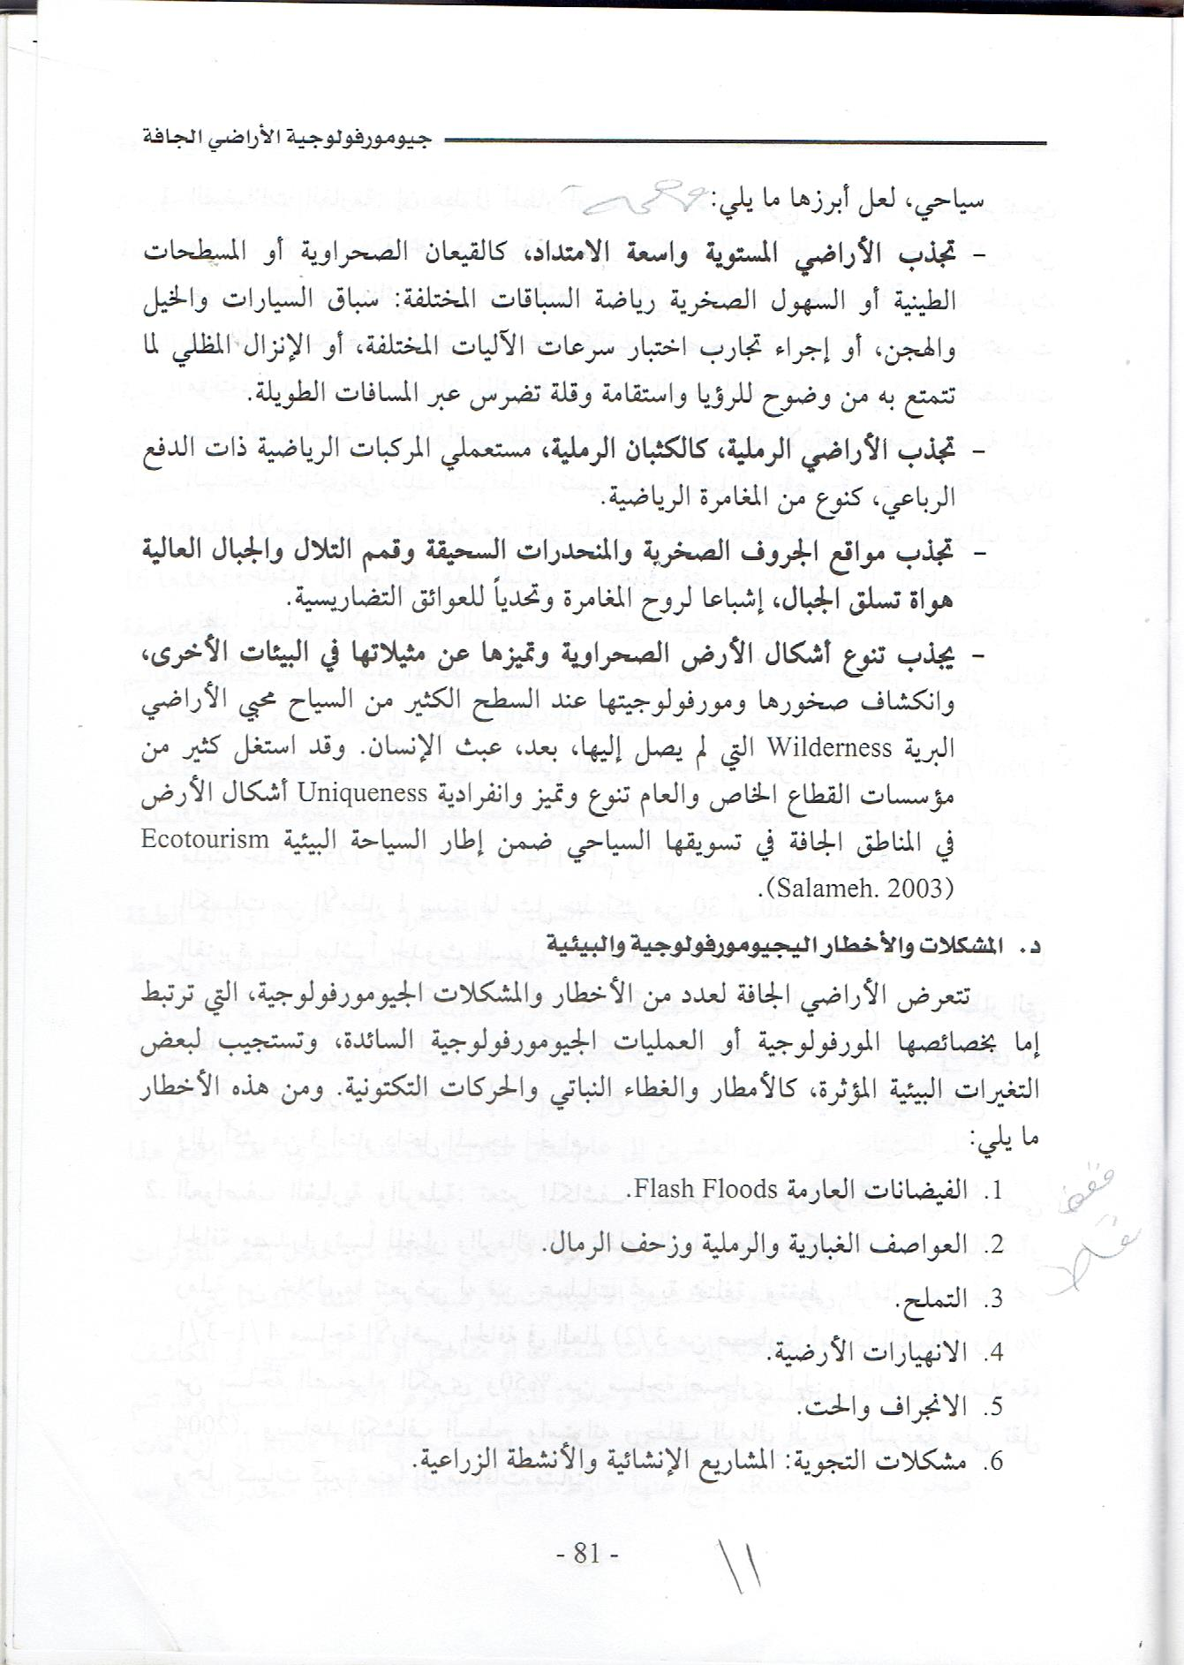

Slide 13
المحاضرة الرابعة

Slide 14
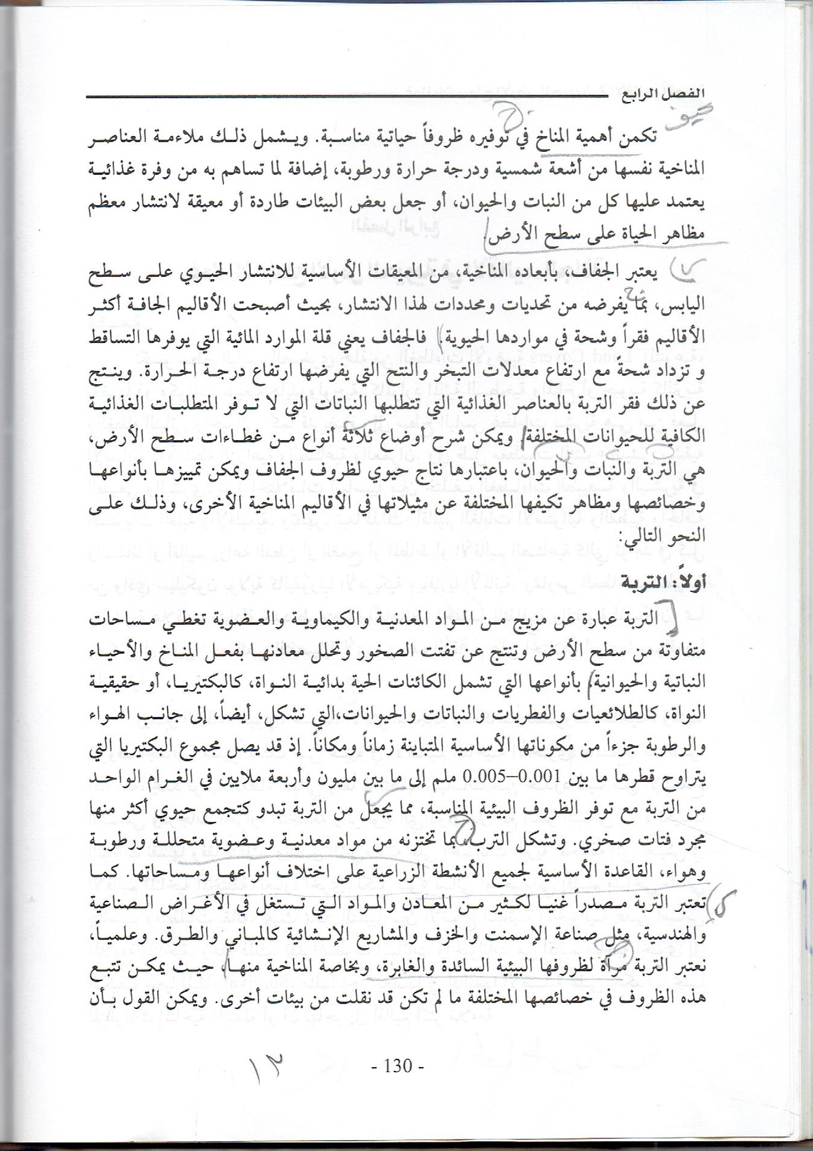

Slide 15
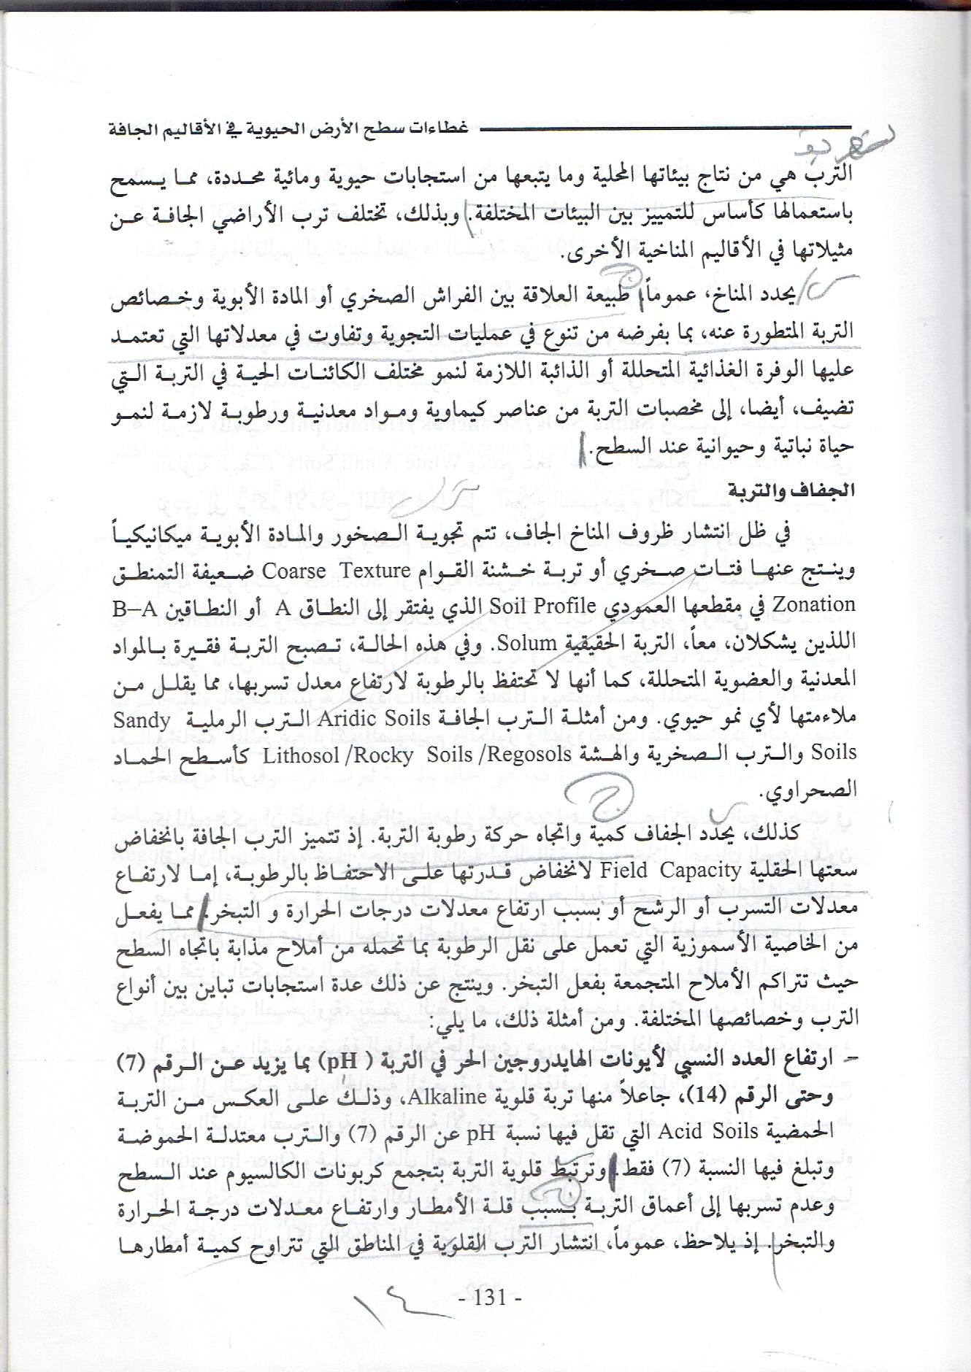

Slide 16
المحاضرة الخامسة

Slide 17
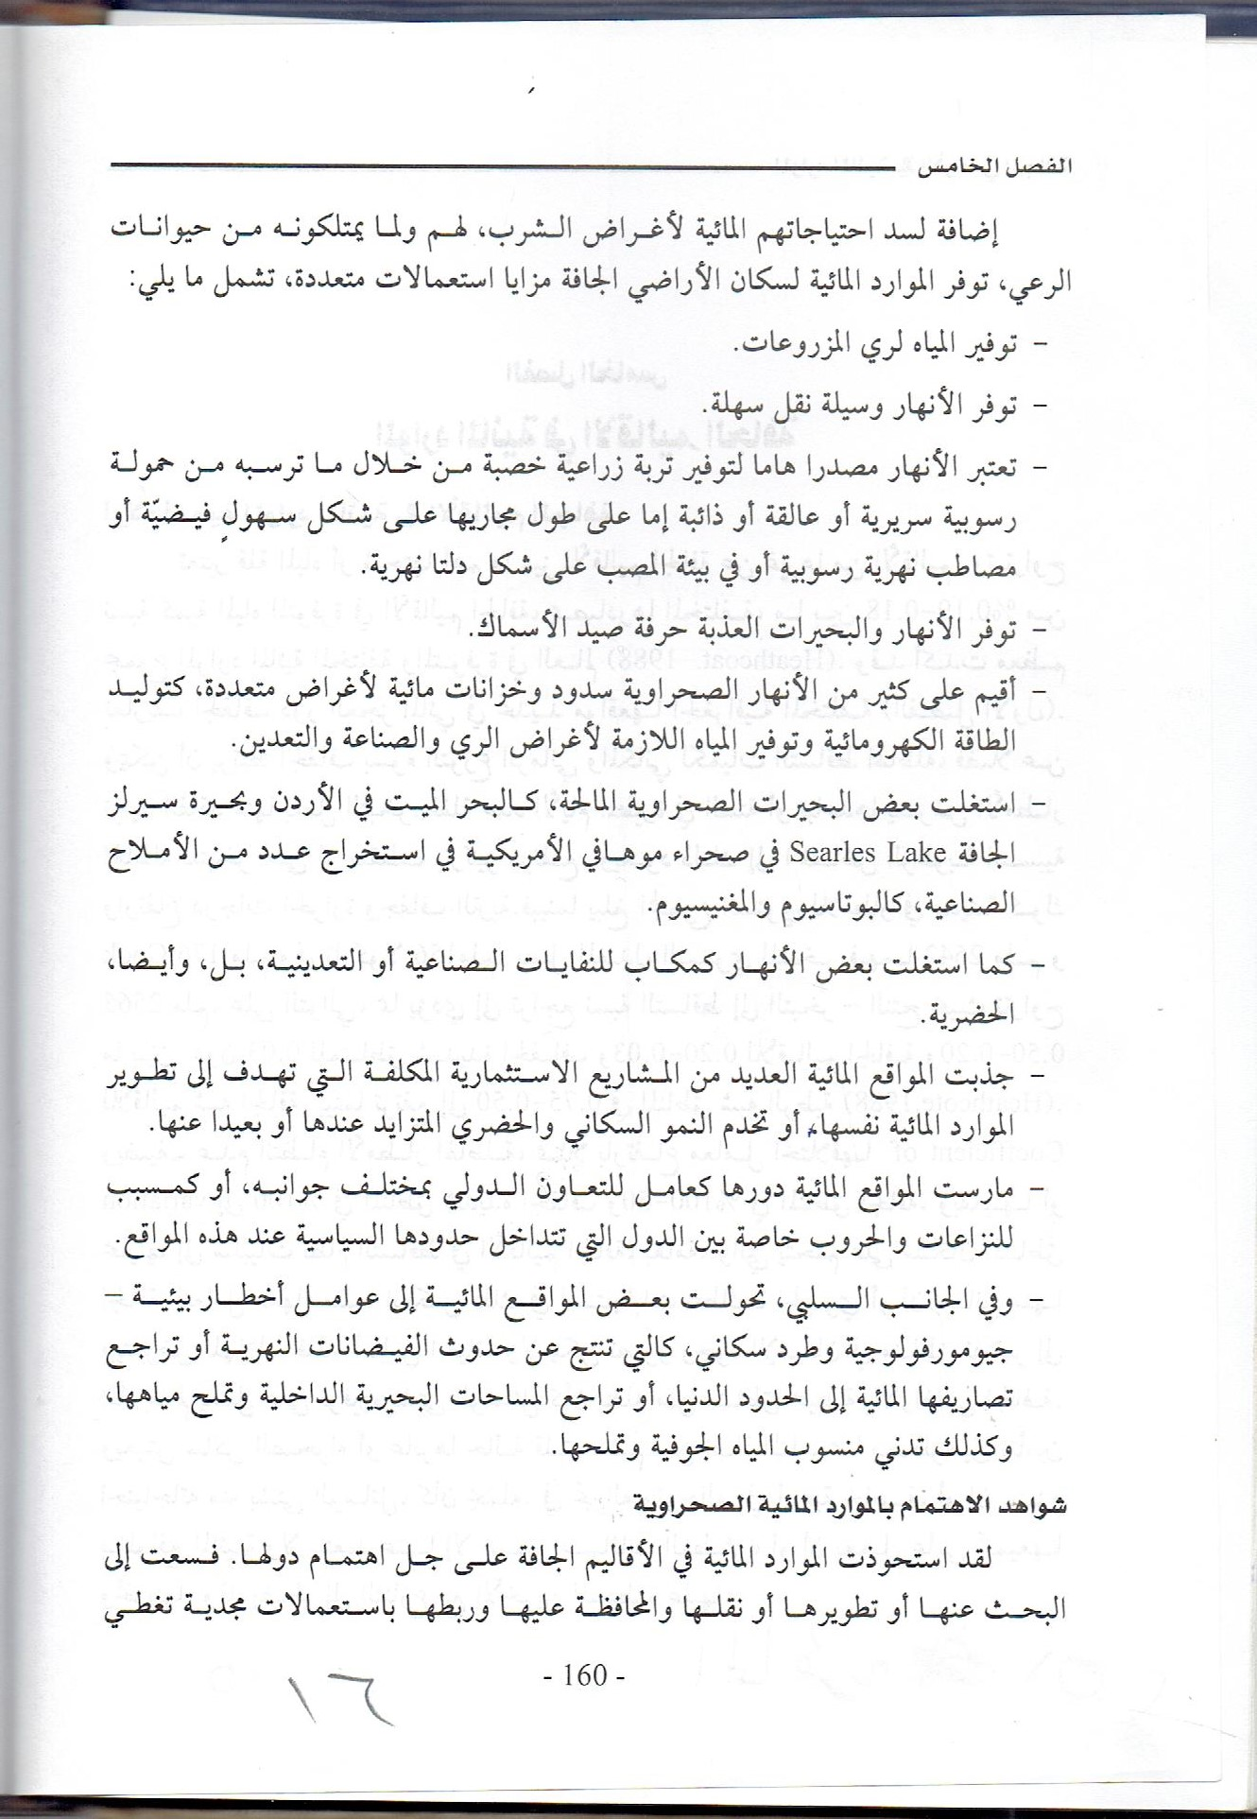

Slide 18
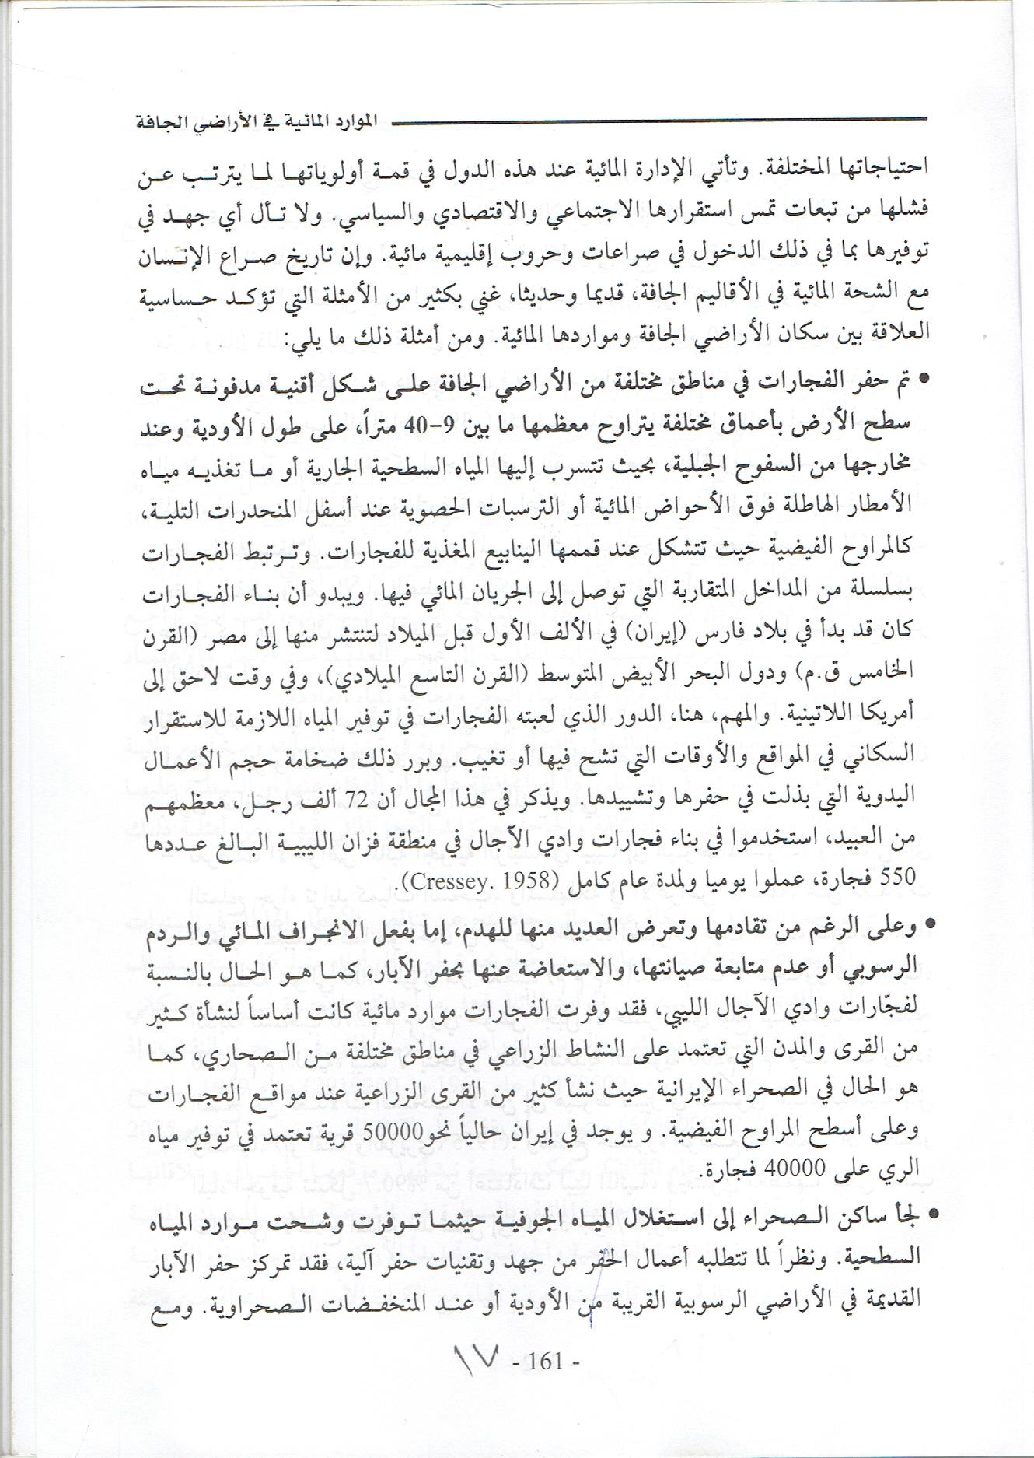

Slide 19
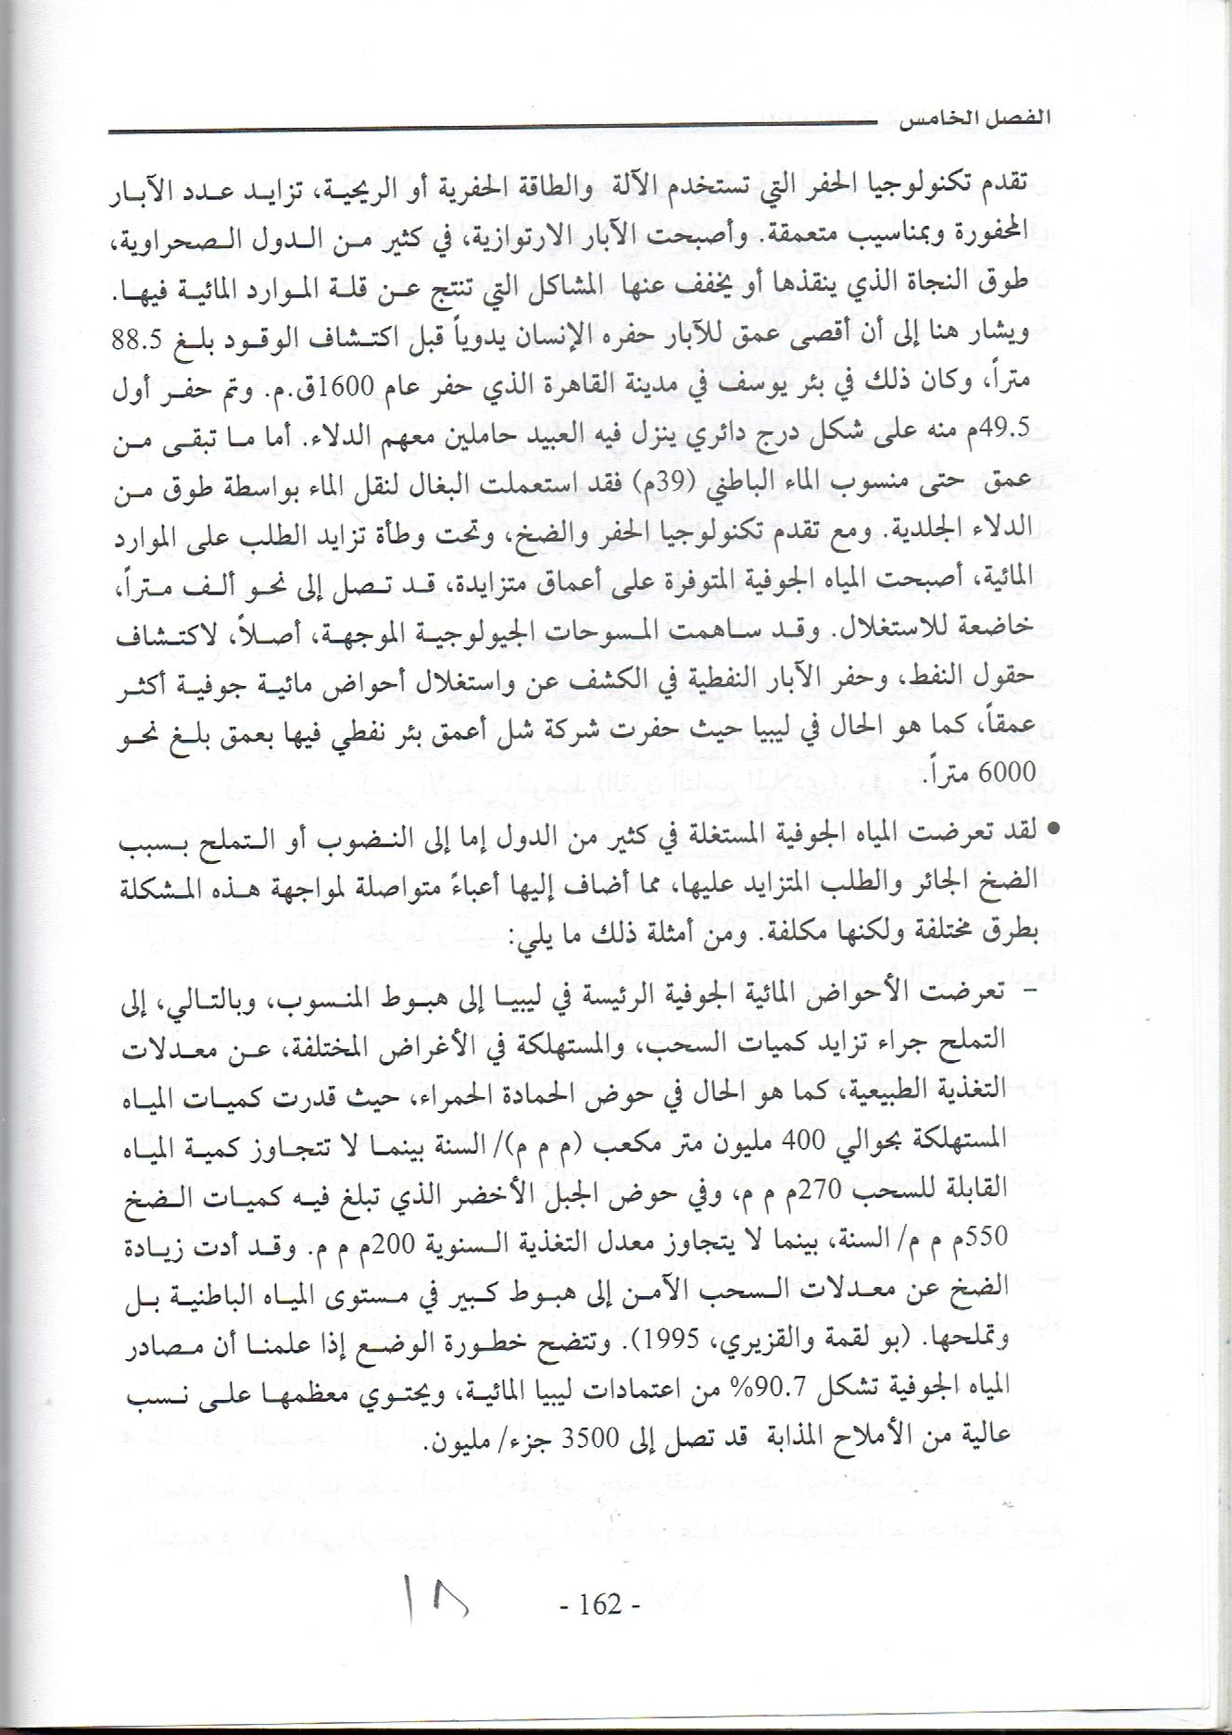

Slide 20
